Slide 1
Развитие мелкой моторики у детей младшего дошкольного возраста
Сорочкина Татьяна Николаевна, воспитатель высшей квалификационной категории МКОУ «Гридинская основная школа» Красносельского района, Костромской области

Slide 2
Актуальность
«Ум ребенка находится на кончиках его пальцев»
В.А. Сухомлинский
Простые движения помогают убрать напряжение не только с самих рук, но и расслабить мышцы всего тела. Чем лучше работают пальцы и вся кисть, тем лучше говорит ребенок.

Slide 3
Цель: формирование речевой деятельности детей через развитие мелкой моторики
Развивать память и связную речь;
Обогащать словарный запас;
Улучшать произношение звуков;
Способствовать развитию творческих способностей;
Формировать координацию движений пальцев и кистей рук
Способствовать работе речевых и мыслительных центров головного мозга
Информировать родителей о значении игр и упражнений, развивающих мелкую моторику у детей младшего дошкольного возраста

Slide 4
Ожидаемый результат
Развитие мелкой моторики у детей младшего дошкольного возраста;
Формирование речевых навыков у детей младшего дошкольного возраста;
Интеллектуальное развитие детей;
Пополнение предметно-развивающей среды;
Обогащение родительского опыта в воспитании детей.

Slide 5
Система работы
I этап - диагностический - включает проведение диагностики мелкой и крупной моторики.
II этап - практический - мероприятия по развитию мелкой моторики, включающие в себя игровые упражнения, так как игра - это основной вид деятельности детей дошкольного возраста.
III этап - анализ проведенной работы

Slide 6
1. Диагностический этап

Slide 7
2.Практический этап Предметно-развивающая среда

Slide 8
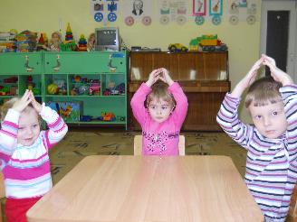
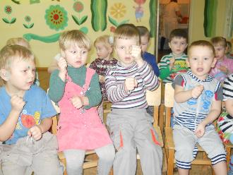
Приемы развития мелкой моторики Пальчиковая гимнастика

Slide 9
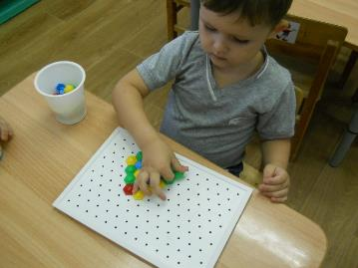
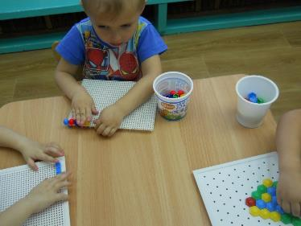
Приемы развития мелкой моторики Игры с мозаикой

Slide 10
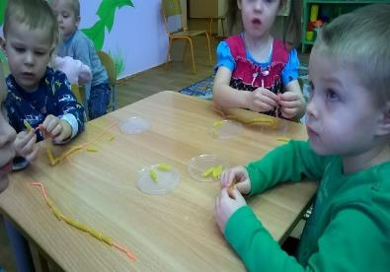
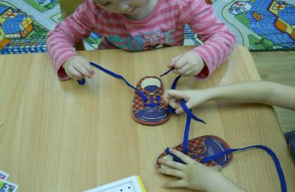
Приемы развития мелкой моторики Шнуровки

Slide 11
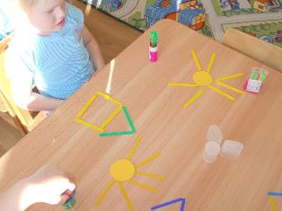
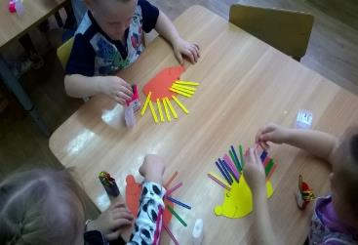
Приемы развития мелкой моторики Игры со счетными палочками

Slide 12
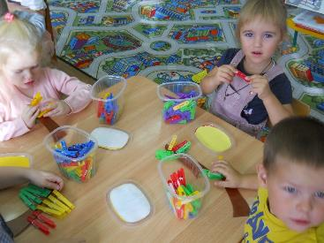
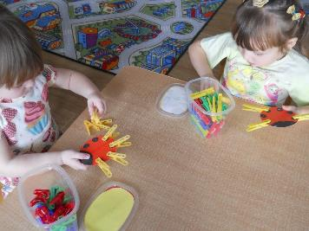
Приемы развития мелкой моторики Игры с прищепками

Slide 13
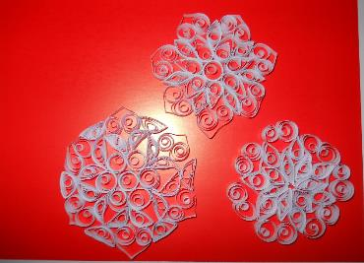
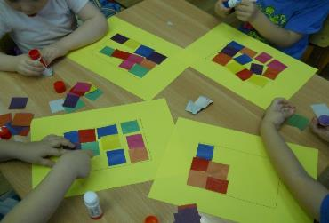
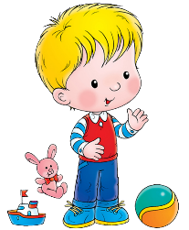
Приемы развития мелкой моторики Аппликация

Slide 14
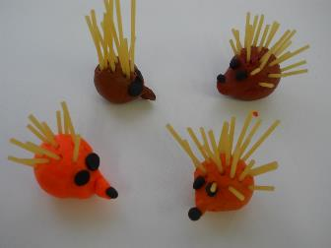
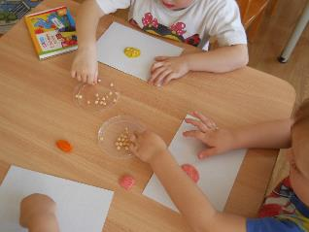
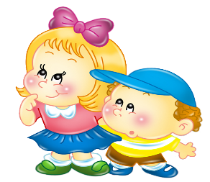
Приемы развития мелкой моторики Игры с пластилином

Slide 15
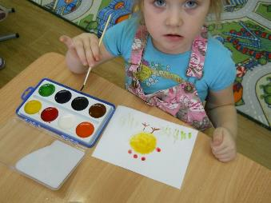
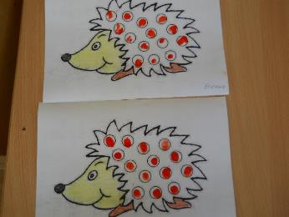
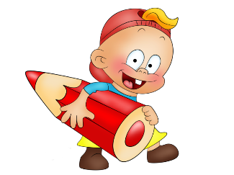
Приемы развития мелкой моторики Рисование

Slide 16
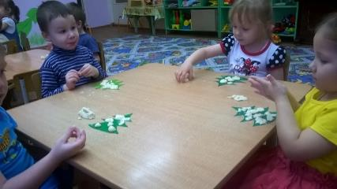
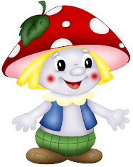
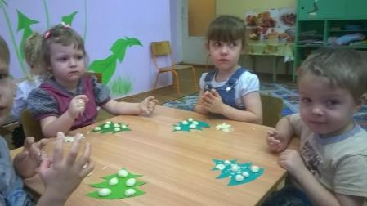
Приемы развития мелкой моторики Игры с тестом

Slide 17
Методы обучения
Показ действий.
Действия руками ребенка.
Поэтапная словесная инструкция.
Самостоятельные действия ребёнка.

Slide 18
Виды деятельности
Продуктивная деятельность
Индивидуальная работа
Самостоятельная деятельность
Прогулка
Утренняя гимнастика
Самообслуживание
Работа с родителями

Slide 19
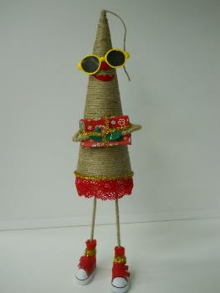
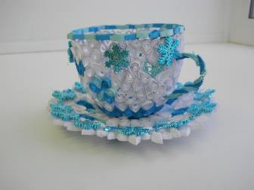
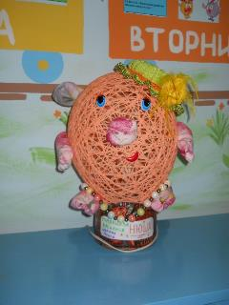
Работа с родителями

Slide 20
3. Аналитический этап

Slide 21
Вывод:
Развитие мелкой моторики у детей младшего дошкольного возраста
Формирование речевых навыков у детей младшего дошкольного возраста
Формирование интегративных качеств
Интеллектуальное развитие детей
Пополнение предметно-развивающей среды
Обогащение родительского опыта в воспитании детей

